Slide 1
Saradnja sa drugačijim porodicama
Prof. Dr Otilia Velišek-Braško
2021.

Slide 2
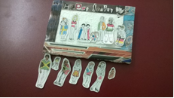
Različitost porodice
Porodice po strukturi mogu biti vrlo različite: po broju čalanova, broj dece u porodici, pol dece...
Životni period porodice povezano sa uzrastom dece (rani period, školski uzraz, adolescenti...),
Autentični događaji u porodici (drugačije dete, gubitak, selidba, uslovi življenja...
Siblinzi – broj dece, pol dece, redosled rođenja, specifičnosti...
(Metodika IVO, 2018:97-104)

Slide 3
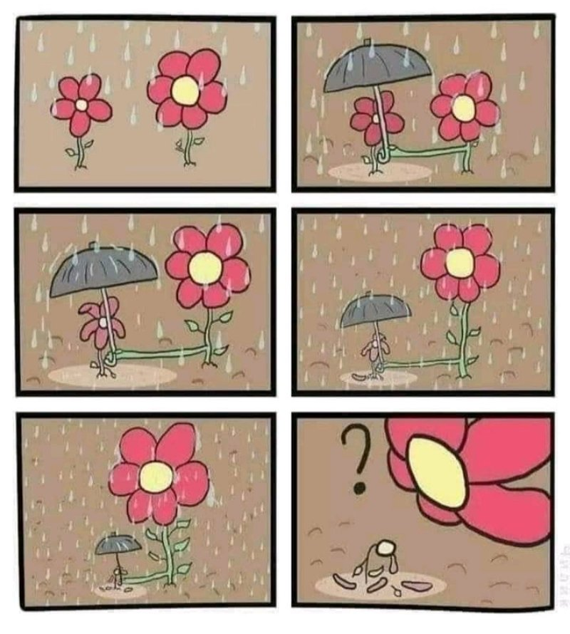
Saradnja Sa (drugačijim) porodicama
Ključna
za dobrobit svakog deteta!

Slide 4

Koje su to drugačije prorodice?

Slide 5
„Čarobna formula“
R+A+2K=D
R = ?
A = ?
K = ?
K = ?
D = ?

Slide 6
Siguran uspeh u partnerstvu
R - ravnopravnost
A - autentičnost
K - kompetentnost
K - komplementarnost
D - demokratičnost

Slide 7
Prikaz različitih uloga roditelja
(Czeizel és Kemény, 2015)
Period | Uloge roditelja
Oko 1960-tih godina | „laik“ (a pedagoški kadar „svemoćan“)
Oko 1970-tih godina | „trener“
Oko 1980-tih godina | „snažne majke“
Oko 1990-tih godina | „partner“
Od 2010-te godine | „lovac na talente“

Slide 8
RIZICI
Faktori koji otežavaju saradnju vaspitača i roditelja su:
1) Nedostatak veština komunikacije
2) Nerazumevanje svrhe i smisla saradnje
3) Nedostatak vremena
4) Kulturološke razlike
5) Uzajamno kritikovanje
6) Predrasude, stereotipi i diskriminacija
7) Stres
8) Nepoverenje i loša prethodna iskustva
9) Strah od promene
10) Razlike u viđenju detetovih potreba

Slide 9
Model izgradnje partnerstva
Model Američkog Ministarstva za obrazovanje
I Savetnik
II Sagovornik
III Učesnik
IV Partner

Slide 10
https://abc7news.com/float-pixar-disney-autism/5722490/

Slide 11
Hvala na pažnji
Svako dobro!

